Slide 1
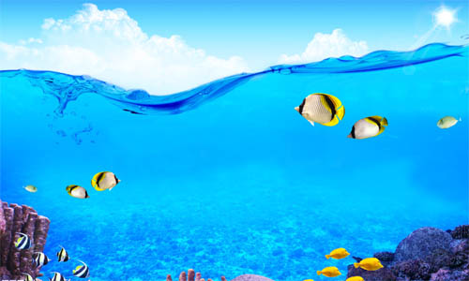

Slide 2
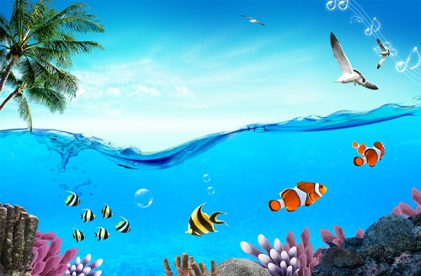
15.02.2017 Сабақтың тақырыбы: Су астындағы тамаша әлем

Slide 3
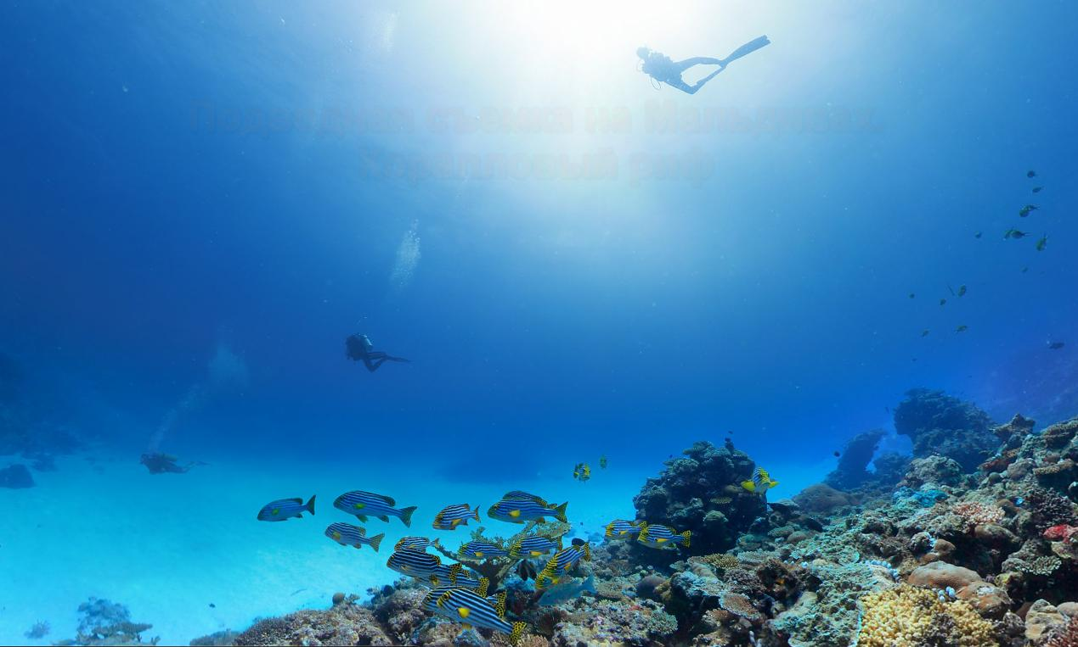
Күтілетін нәтиже:
Бірлесіп жұмыс істейді, пікірлерін айтады.
Мүсін түрлерін ажырата алады.
Ермексазбен жұмыс жасаудың әдіс- тәсілдерін
Біледі.

Slide 4
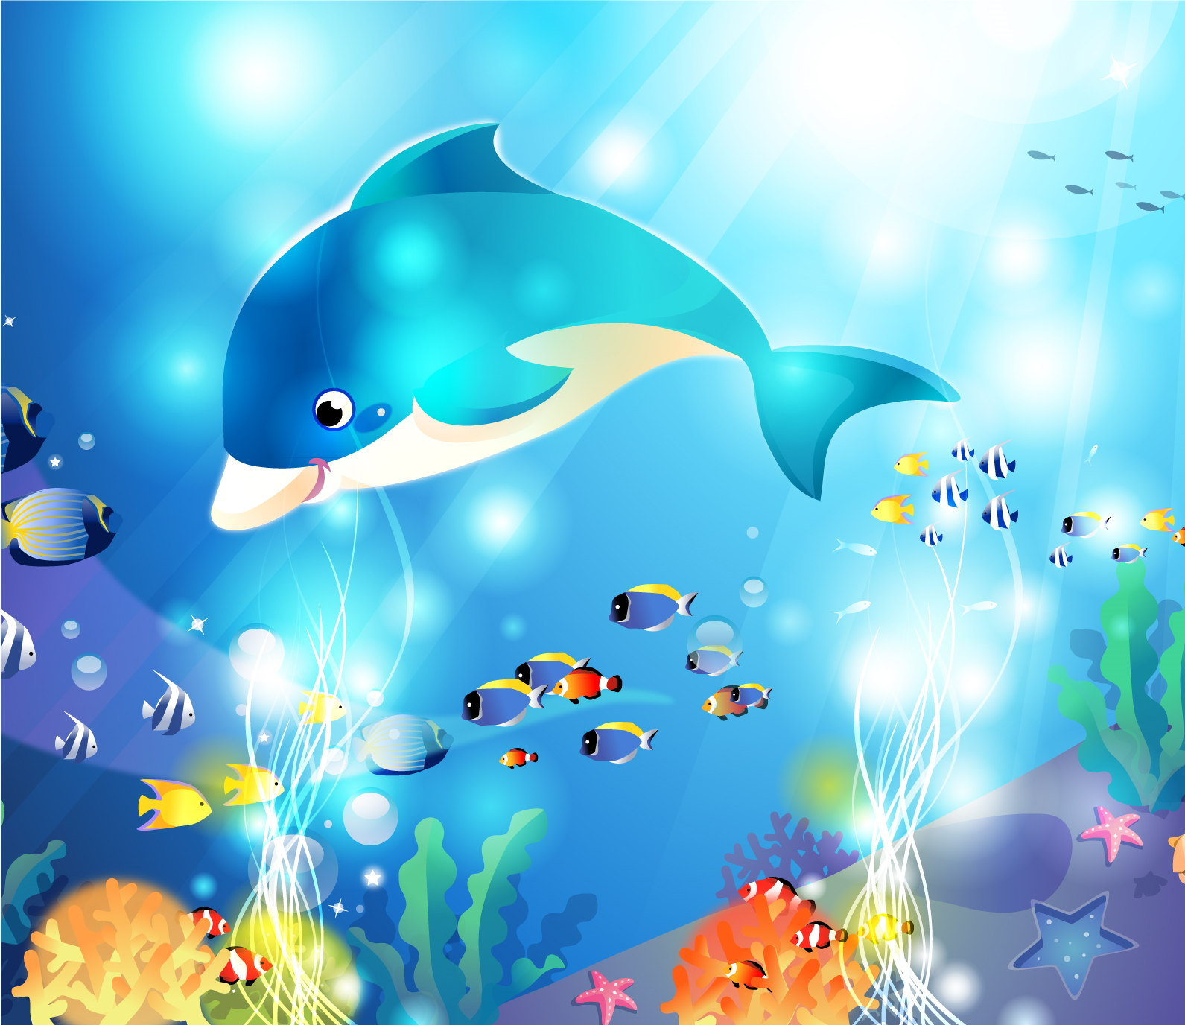

Slide 5
